Slide 1



LE RÉSEAU D’ACCOMPAGNEMENT DES ARTISANS RGE
Artisans RGE,
vous n’êtes
plus seuls.
Le partenaire unique de vos projets
Dossiers CEE, démarches administratives, formation, qualification RGE, fournisseurs, réseau.

Slide 2





LE CONSTAT
Petit artisan RGE,
seul face à tout.
L’administratif
Dossiers, pièces à réunir, suivi : du temps en moins sur vos chantiers.
Les exigences RGE
Une qualification à obtenir, puis à conserver.
Les prix fournisseurs
Difficile de négocier son matériel quand on est seul.
02

Slide 3
NOTRE RÉPONSE
Ce que vous n’arrivez pas
à faire seul,
on vous aide à le faire.
Cercle Énergie est un réseau d’accompagnement pour les artisans RGE, surtout les petits artisans. Mandataire CEE, nous gérons vos dossiers : c’est le cœur de notre métier. Mais ce n’est plus tout. Administratif, formation, qualification RGE, fournisseurs : nous vous aidons là où vous êtes seul.
Simplifier
Sécuriser
Valoriser
03

Slide 4






COMMENT ÇA MARCHE
Des fournisseurs d’énergie à votre client
Les « obligés »
Les délégataires
Cercle Énergie
L’artisan RGE
Votre client
Les fournisseurs d’énergie. L’État les oblige à financer des économies d’énergie.
Les obligés leur délèguent cette obligation. Ils financent les primes CEE*.
Mandataire. Fait le lien entre vous et les délégataires, et prend en charge l’administratif.
Vous réalisez les travaux.
Il bénéficie de la prime CEE*.
En clair : vous réalisez les travaux, votre client bénéficie de la prime*, nous faisons le lien.
* Sous réserve de validation du dossier.
04

Slide 5






NOTRE ACCOMPAGNEMENT
Six volets. Un seul réseau.
Dossiers CEE et primes*
01
Démarches administratives
02
Formation aux CEE
03
Éligibilité, montage, vérification, suivi jusqu’au versement des primes*.
Nous vous épaulons sur l’administratif lié à vos chantiers aidés.
Les primes*, les pièces à fournir, les dossiers refusés à éviter.
Qualification RGE
04
Tarifs préférentiels fournisseurs
05
Un réseau
06
Un accompagnement pour obtenir et conserver la qualification RGE.
Des fournisseurs partenaires, à des conditions préférentielles.
Un interlocuteur, des artisans comme vous, le lien avec les délégataires CEE.
* Sous réserve de validation du dossier.
05

Slide 6


01
VOLET 1 SUR 6
Dossiers CEE
et primes*
Le cœur de notre accompagnement. Vous réalisez les travaux, nous prenons en charge le dossier, du début à la fin.
Éligibilité étudiée selon vos travaux
Dossier monté et vérifié
Suivi jusqu’au versement
des primes*
* Sous réserve de validation du dossier.
06

Slide 7


02
VOLET 2 SUR 6
Démarches
administratives
Pas seulement les CEE. Nous vous épaulons sur l’administratif lié à vos chantiers aidés.
Au-delà des seuls dossiers CEE
L’administratif de vos
chantiers aidés
Un interlocuteur pour vous épauler
07

Slide 8

03
VOLET 3 SUR 6
Formation
aux CEE
Comprendre le dispositif pour ne plus le subir. Nous vous expliquons ce qu’il faut savoir.
Comment fonctionnent les primes*
Quelles pièces fournir
Comment éviter les dossiers refusés
* Primes versées sous réserve de validation du dossier.
08

Slide 9

04
VOLET 4 SUR 6
Qualification
RGE
La qualification RGE s’obtient, puis se conserve. Nous vous accompagnons aux deux moments.
Un accompagnement pour l’obtenir
Un accompagnement pour
la conserver
Vous n’êtes plus seul face
aux exigences RGE
09

Slide 10

05
VOLET 5 SUR 6
Tarifs
préférentiels
fournisseurs
Nous vous mettons en relation avec des fournisseurs de matériel partenaires.
Des fournisseurs de matériel
partenaires
Des conditions préférentielles
Vous n’êtes plus seul face aux prix
10

Slide 11

06
VOLET 6 SUR 6
Un réseau
Vous ne travaillez plus seul dans votre coin. Vous rejoignez un réseau qui avance avec vous.
Un interlocuteur
Des artisans comme vous
Le lien avec les délégataires CEE
11

Slide 12
VOS DOSSIERS CEE
Un dossier CEE, cinq étapes.
Vous réalisez les travaux. Nous nous occupons du dossier, étape par étape.
01
02
03
04
05
Étude d’éligibilité
Valorisation financière
Gestion administrative
Accompagnement réglementaire
Suivi du financement
Identification des aides CEE mobilisables selon les travaux envisagés.
Recherche des meilleures conditions de valorisation auprès de nos partenaires.
Constitution, vérification et suivi des dossiers.
Vérification des exigences documentaires et des conditions du dispositif.
Coordination avec les délégataires jusqu’au traitement du dossier et au versement des primes*.
* Sous réserve de validation du dossier.
12

Slide 13
RÉPARTITION DES RÔLES
Vous, sur le chantier.
Nous, sur le dossier.
Cercle Énergie
Vous
Délégataire CEE
MANDATAIRE CEE
ARTISAN RGE
ACTEUR DU FINANCEMENT
Étudie l’éligibilité
Vous présentez les travaux envisagés
Traite le dossier
Recherche les meilleures conditions de valorisation
Verse les primes, sous réserve de validation du dossier
Vous réalisez les travaux
Constitue et vérifie le dossier
Vous restez concentré sur vos clients
Coordonne et suit le financement
13

Slide 14


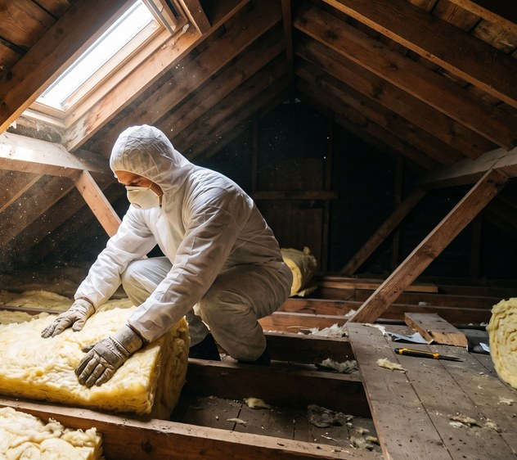
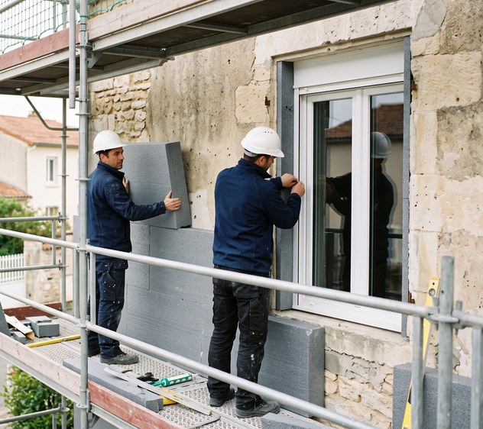
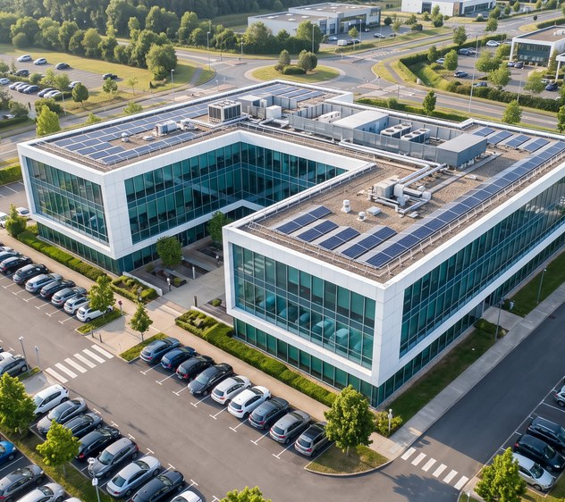


NOS TERRAINS
Partout où
il y a de
l’énergie à
économiser.
Pompes à chaleur
Chauffage
Isolation
Rénovation énergétique
Tertiaire
Industrie
Agricole

Slide 15
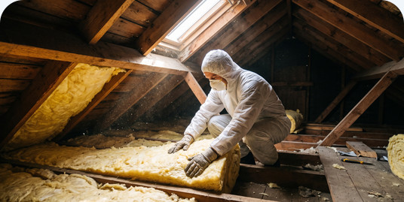
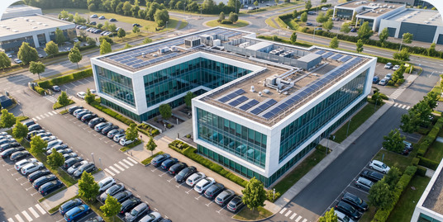


SECTEURS D’INTERVENTION
Quatre secteurs, les professionnels concernés
Résidentiel
Tertiaire
Industrie
Agricole
Installateurs de pompes à chaleur et de systèmes de chauffage
Entreprises intervenant dans le secteur tertiaire
Entreprises intervenant dans le secteur industriel
Entreprises intervenant dans le secteur agricole
Entreprises d’isolation et de rénovation énergétique
Professionnels de la ventilation et des équipements thermiques
Professionnels des équipements thermiques
Professionnels des équipements thermiques
Professionnels de la ventilation
Installateurs de systèmes de chauffage
Professionnels de la ventilation
Installateurs de systèmes de chauffage
15

Slide 16


SEUL
AVEC CERCLE ÉNERGIE
Vous portez tout.
Vous avancez en réseau.
Dossiers CEE à monter
et à suivre vous-même
Dossiers CEE montés,
vérifiés et suivis
Administratif des chantiers
aidés à gérer seul
Un appui sur vos démarches
administratives
Règles des CEE et exigences
RGE à maîtriser seul
Formation aux CEE,
accompagnement RGE
Matériel à négocier seul
auprès des fournisseurs
Fournisseurs partenaires,
conditions préférentielles
16

Slide 17
QUESTIONS FRÉQUENTES
Vos questions, nos réponses
?
?
?
Qu’est-ce qu’un mandataire CEE ?
Cercle Énergie, c’est seulement les dossiers CEE ?
Le versement des primes est-il garanti ?
Un intermédiaire qui fait le lien entre les artisans et les délégataires CEE, et qui prend en charge l’administratif. C’est le rôle de Cercle Énergie.
Non. Les dossiers CEE restent le cœur. S’y ajoutent : les démarches administratives, la formation aux CEE, la qualification RGE, les tarifs préférentiels fournisseurs et le réseau.
Non. Le versement des primes intervient sous réserve de validation du dossier. Notre rôle : monter, vérifier et suivre votre dossier, en lien avec les délégataires.
17

Slide 18

REJOINDRE LE RÉSEAU
Un échange,
et vous n’êtes
plus seul.
1
Vous prenez contact
Présentez-nous votre activité et vos chantiers.
2
Nous faisons le point
Nous voyons ensemble où vous avez besoin d’aide.
3
Nous lançons vos dossiers CEE
Éligibilité, montage, vérification, suivi.
4
Vous avancez avec le réseau
Administratif, formation, RGE, fournisseurs.
18

Slide 19


NOTRE MESSAGE
« Vous réalisez les travaux. Pour ce que vous n’arrivez pas à faire seul, il y a le réseau Cercle Énergie. »
19

Slide 20



Rejoindre le réseau
Cercle Énergie, le partenaire unique de vos projets.
Ce que vous n’arrivez pas à faire seul, on vous aide à le faire.
[Téléphone]
[E-mail]
[Site web]

